Slide 1

Comparativo de Tarifas
Metodología

Slide 2
Consideraciones Previas
La comparación de tarifas de energía eléctrica entre distintos países suele ser un tema controversial. Este aspecto radica en la dificultad que presenta poder elaborar dicha comparación.
Diferentes aspectos, algunos más intuitivos, como la densidad de clientes y otros no tanto, como la tipología de clientes o las definiciones de políticas económicas y/o sociales, entre otros, juegan roles fundamentales a la hora de determinar el precio que pagan los consumidores por la misma cantidad de energía suministrada en cada uno de los países.
Para realizar un análisis que permita compensar resultados parciales que pudieran distorsionar la comparación tarifaria, los estudios más sólidos utilizan más de una Cuenta Tipo por sector y, de ser posible, varias empresas por país. En esta comparación bimestral, se consideran, además de UTE, 7 empresas de la región (con 10 pliegos tarifarios), definiéndose 3 Cuentas Tipo Residenciales y 5 Cuentas Tipo No Residenciales.
Se realiza una comparación en dólares corrientes y otra en Paridad de Poder Adquisitivo (PPA).

Slide 3
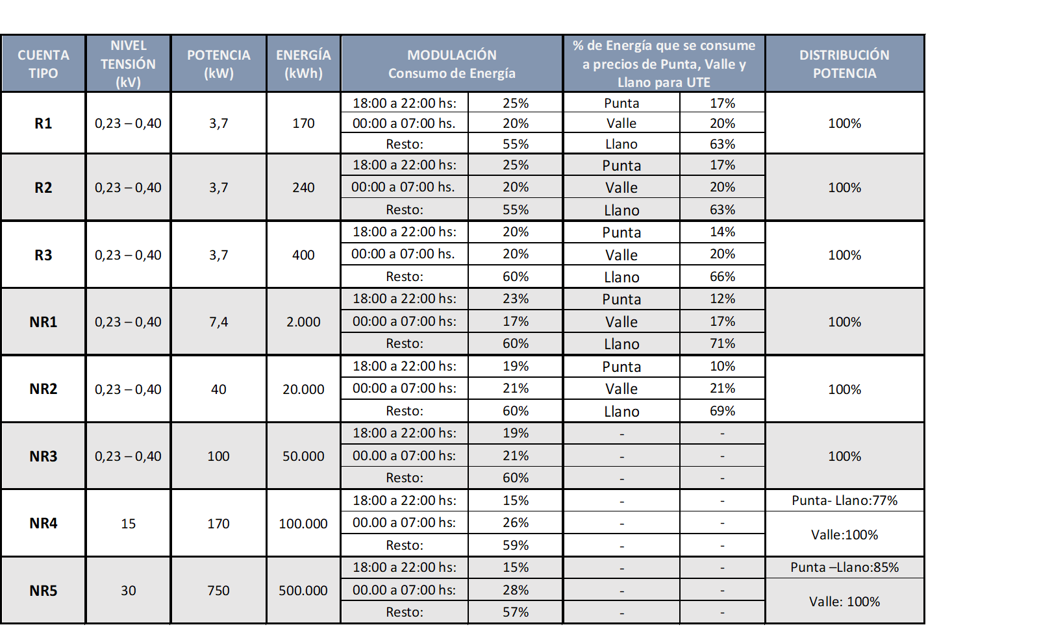
Cuentas Tipo

Slide 4
Caracterización de Empresas Consideradas
La heterogeneidad en las características de las empresas de distribución de energía eléctrica entre países e incluso dentro de un mismo territorio, hace necesaria la adopción de una serie de criterios al momento de seleccionar las empresas para incluir en la comparación.
Se realiza el análisis con empresas de Chile y Brasil cuya densidad de clientes, en general, es más próxima a la de UTE. No obstante, se observará que en varias, como mínimo, se duplica esa densidad. Asimismo, dentro de éstas se ha tenido en cuenta aquellas donde la proporción de clientes residenciales es similar a la de UTE.
En lo que respecta a Brasil, se han seleccionado a CEMIG y COPEL, entre otras, porque además de cumplir con lo mencionado, son empresas verticalmente integradas.
En el caso de Chile, uno de los inconvenientes que presenta esta selección es que la representatividad se distorsiona en gran medida, por la alta concentración poblacional del país en la zona metropolitana. En este sentido, una de las empresas que se decidió seleccionar tiene características muy diferentes a las de UTE. Sin embargo, esta empresa distribuye el 43% de la energía total transada en el mercado regulado en Chile .Dado que las empresas utilizan diferentes pliegos de acuerdo a la Comuna donde se distribuya energía, se relevaron dos pliegos de cada una: para las empresas Chilquinta y Frontel aquellos pliegos que se facturan en las zonas de mayor y menor densidad poblacional dentro de su área de concesión; para el caso de Enel Chile sólo se seleccionaron pliegos de la zona de menor densidad poblacional.
Las empresas seleccionadas son:
    CEMIG (Brasil-Minas Gerais)
    RGE (Brasil-Rio Grade do Sul)
    COELBA (Brasil-Bahía)
    COPEL (Brasil-Paraná)
    CHILQUINTA (Chile)
    ENEL (Chile) - Ex Chilectra
    FRONTEL (Chile)
    UTE (Uruguay)

Slide 5
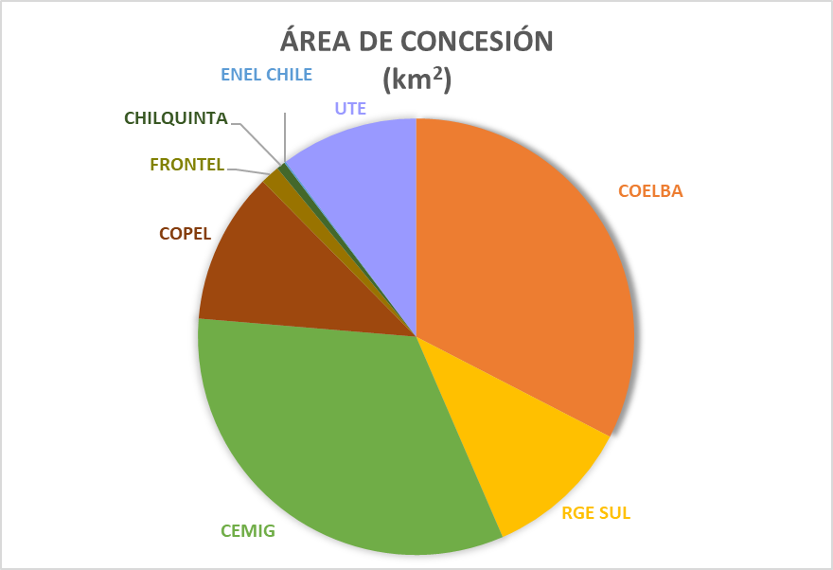
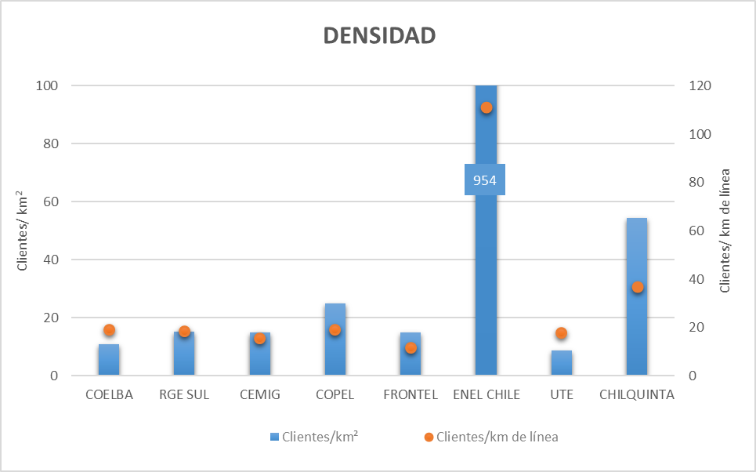
Caracterización de Empresas Consideradas

Slide 6
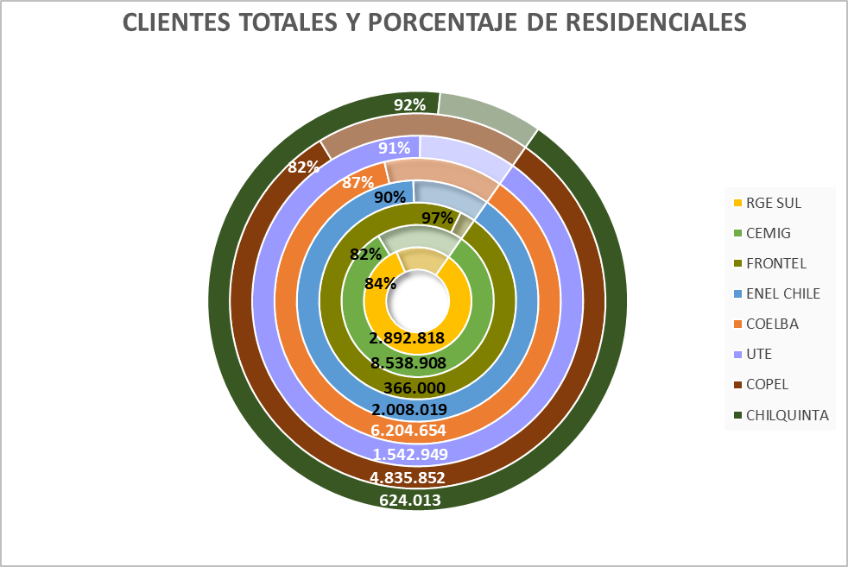
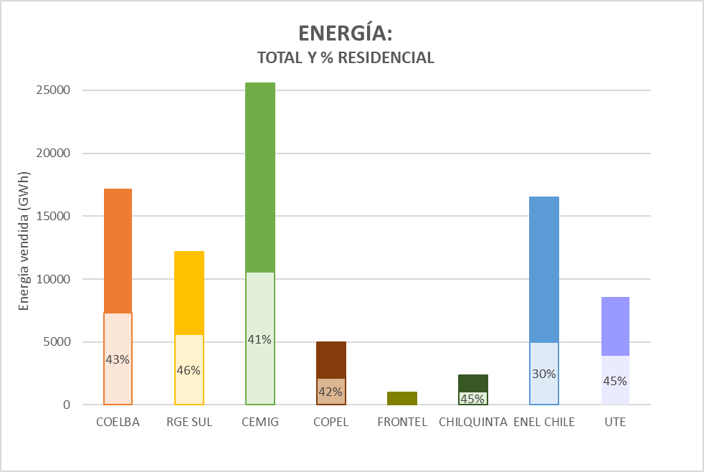
Caracterización de Empresas Consideradas

Slide 7
Comparación Tarifaria en base a Paridad de Poder Adquisitivo (PPA)
La comparación de precios de la energía eléctrica a nivel internacional presenta algunas complejidades, entre ellas, la unidad de medida que se utiliza para homogeneizar los resultados.
Frecuentemente, el dólar es utilizado como numerario, de manera de contar con una moneda común para realizar la comparación. Sin embargo, si bien es ampliamente aceptada la comparación tarifaria internacional en dólares, también es amplia la literatura que destaca las limitantes que presenta su uso.
Una alternativa que surge a la comparación en dólares consiste en utilizar la Paridad de Poder Adquisitivo (PPA).
“En términos simples, la PPA entre dos países (A y B) es la relación entre el número de unidades de la moneda del país A requerido para comprar —en el país A— un producto de igual calidad y en igual cantidad que una unidad de la moneda del país B compraría en el país B. En este ejemplo, B es el país de referencia” (Epstein y Marconi, 2016, p.8). Es decir, el objetivo es medir el valor relativo de las monedas a partir de la capacidad de las mismas para comprar una canasta de bienes homogénea.
Se consideran las PPA resultantes de la última ronda del Programa de Comparación Internacional (PCI) de precios realizada en el año 2017. Estos resultados son extrapolados a partir del deflactor del PBI. De esta manera se obtiene para cada país un indicador que se utilizará, al igual que el Tipo de Cambio, para relativizar el precio nominal de la energía eléctrica.

Slide 8
Fuentes Glosario
Sitios Web: Enel Chile, Chliquinta Energía, Frontel – Saesa, Cemig, Rge Sul, Coelba, Copel y UTE.
Agencia Nacional de Energía Eléctrica (ANEEL).
Pliegos Tarifarios vigentes a la fecha de cada informe de las empresas observadas.
UTE en cifras.
Banco Mundial.
Banco Central del Uruguay (BCU).
Comisión Económica Para Latinoamérica y el Caribe (CEPAL).
Instituto Nacional de Estadística (INE).
EXANTE.
    TCB: Tarifa de Consumo Básico Residencial.
    TRS: Tarifa Residencial Simple.
    TRD: Tarifa Residencial Doble Horario.
    THE: Tarifa General Hora-Estacional.
    TGS: Tarifa General Simple.
    MC: Tarifa Medianos Consumidores.
    GC: Tarifa Grandes Consumidores.
    NR: Cuentas Tipo No Residenciales.
    R: Cuentas Tipo Residenciales.
    PPA: Paridad de Poder Adquisitivo.

